Slide 1

Brauchen wir überhaupt noch Nutztiere?
W. Windisch
TUM School of Life Sciences
Technische Universität München

Slide 2
Brauchen wir überhaupt noch Nutztiere?
1
Klimakrise, Bevölkerungswachstum und Verknappung von Nutzflächen machen Biomasse zu einer wertvollen Ressource

Slide 3
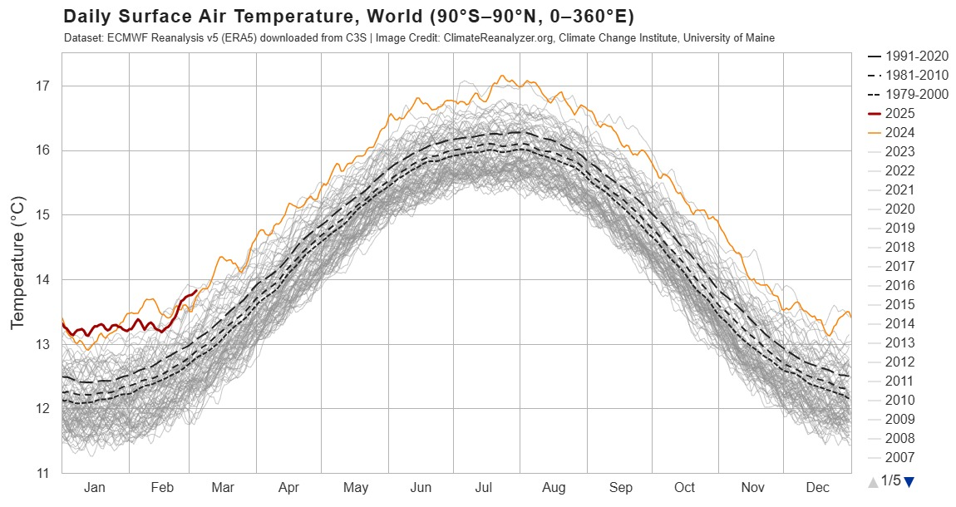
Landwirtschaft und Nutztiere in der Zwickmühle
Globale anthropogene CO₂eq:
30 % Ernährungssystem bis zum Konsum
20 % Landwirtschaft (Deutschland 8 %)
12 % Nutztiere (Deutschland 4 %)
Reduktionsziele für CO₂eq:
FAO: -50 % bis 2050
EU: -30 % (2030), net zero (2050)
Ernährungssicherung:
der Bedarf von Protein wächst dramatisch,
wir brauchen noch mehr Tierproduktion,
die „Alternativen“ reichen nicht
(FAO 2023)
https://climatereanalyzer.org/clim/sst_daily/ Abruf am 10.03.2025

Slide 4
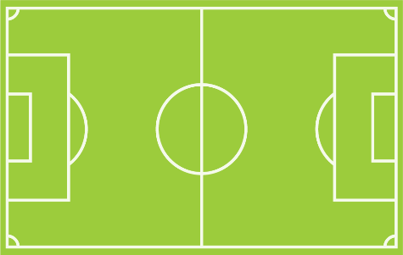
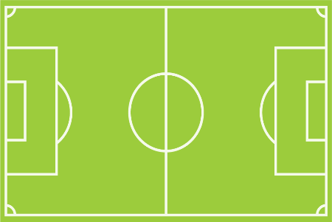



Wir nähern uns den planetaren Grenzen der verfügbaren Ackerfläche
Weltweit verfügbare Ackerfläche je Mensch
4 Mrd. Menschen
3.800 m² pro Person
8 Mrd. Menschen
1.800 m² pro Person
10 Mrd. Menschen
1.400 m² pro Person
Versiegelung, Erosion, Klimawandel
1970
2025
2050

Slide 5
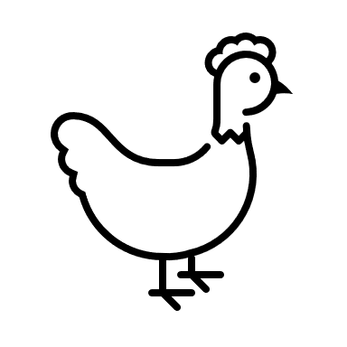


Biomasse: vom Überschuss zum knappen Gut
Große Erfolge im Pflanzenbau bescherten Überschüsse an Getreide, Mais, Soja, etc., hochwertige Futtermittel waren nahezu unbegrenzt verfügbar.
Lineare Veredelungswirtschaft
maximale Futterverwertung
Das globale Bevölkerungswachstum verzehrt die Überschüsse aus dem Pflanzenbau. Nutzflächen
und hochwertige Futtermittel werden knapp.
Kreislaufwirtschaft
minimale Nahrungskonkurrenz
Versiegelung, Erosion, Klimawandel
1970
2050

Slide 6
Brauchen wir überhaupt noch Nutztiere?
2
Das Alleinstellungsmerkmal von Biomasse
ist ihre hohe Funktionalität. Ihre Nutzung erfolgt entlang der Kaskade Teller > Trog > Tank

Slide 7
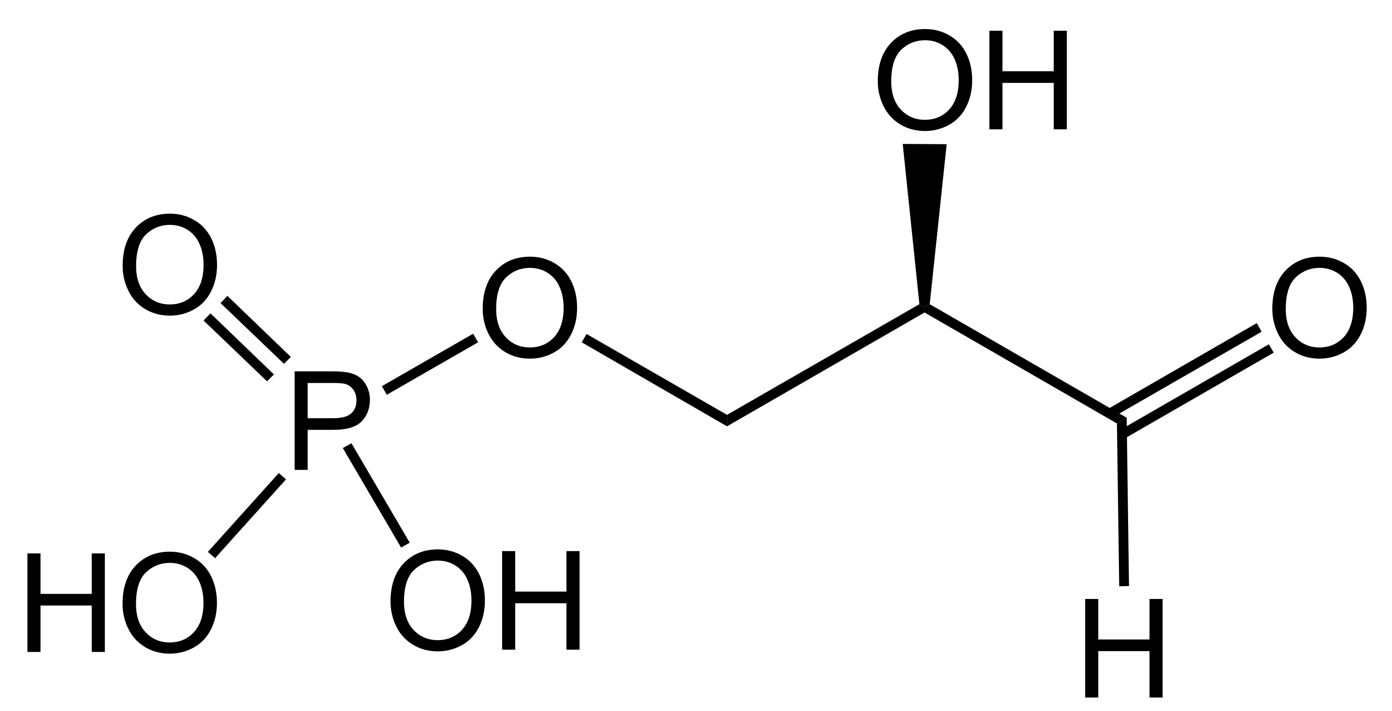

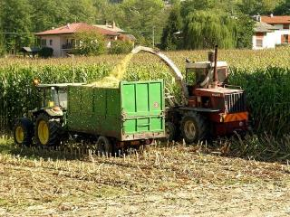
Die Energiegewinnung aus Biomasse ist ineffizient
Photosynthese
inklusive
Dunkelreaktion
GAP
Glycerinaldehyd-3-P
C3-Körper
Eiweiß, Fett, Kohlenhydrate,
sonstige Biomoleküle
Energieverbrauch durch Aufbau und Erhaltung der lebenden Biomasse
Die Nutzungseffizienz des verwertbaren Sonnenlichts bis zum ersten nutzbaren Stoff (3-Körper) ist besser als PV
ganze
Pflanze
Der Brennwert der geernteten Biomasse speichert im Mittel nur 1 - 3 % der eingestrahlten Sonnenenergie.
Par Arnaldo Zitti (user Homer) — Photographie personnelle, CC BY 2.5, https://commons.wikimedia.org/w/index.php?curid=1223670

Slide 8
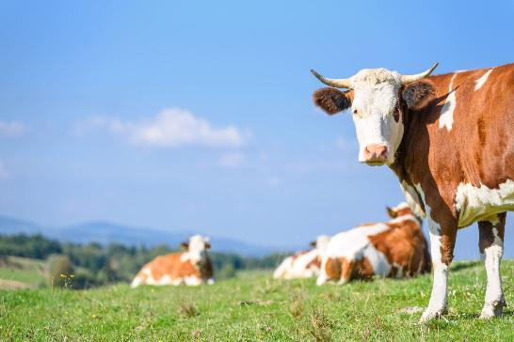
Das Alleinstellungsmerkmal der Biomasse ist ihre hohe Funktionalität (Nahrung, techn. Funktionsstoffe)
Biomasse
Primäre Nutzung
Sekundäre Transformation in neue Formen von nutzbarer Biomasse (z.B. Gras → Milch)
Nutzungskaskade
der Biomasse
primäre
Biomasse
sekundäre
Biomasse
Biomasse …
zuletzt Energie
für primäre Zwecke ungeeignete Biomasse
(Reststoffe der Primärnutzung sowie generell
ungeeignete Biomassen, z.B. Gras…)
Biogas, Wasserstoff,
Verbrennung, Verrottung
Rest
Rest

Slide 9
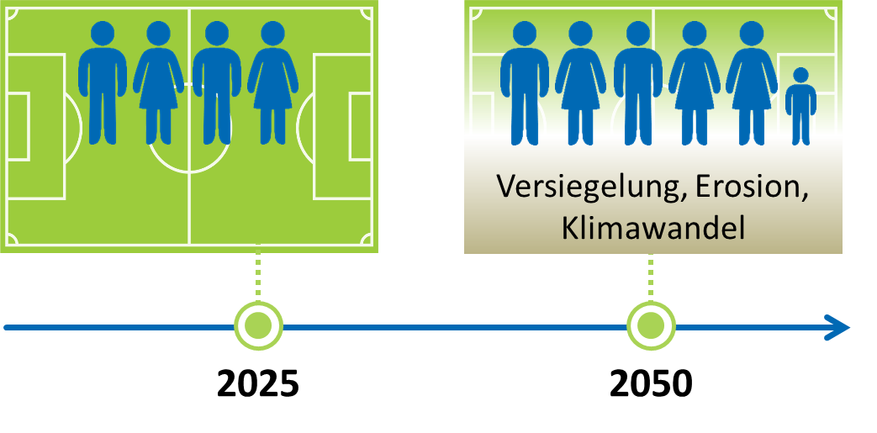
Biomasse wird knapp, in Zukunft müssen wir priorisieren!
Teller: Die Gewinnung von pflanzlicher Nahrung hat Vorrang.
Trog: Nutztiere bekommen nur noch nicht-essbare Biomasse.
Tank: Am Ende der Biomasse-Nutzung steht die Energiegewinnung.

Slide 10
Brauchen wir überhaupt noch Nutztiere?
3
Pflanzliche Nahrung (Teller)
hinterlässt ein Vielfaches an
nicht-essbarer Biomasse (Trog)

Slide 11
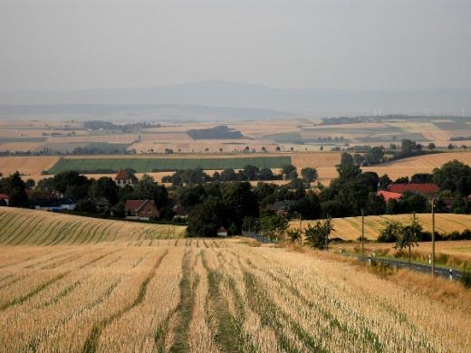
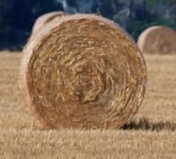
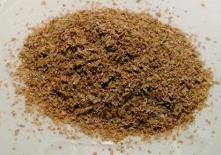
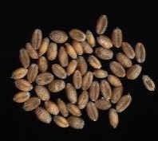
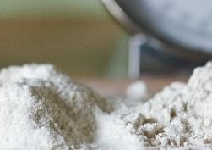
Ackerland liefert überwiegend nicht-essbare Biomasse
Nur ein
Drittel der Weizenpflanze
landet im Mehl
Körner:Stroh 1:1
Mehl:Kleie 2:1
Foto oben links von Elmschrat bearbeitet von VH-Halle - Eigenes Werk, CC BY-SA 4.0, https://commons.wikimedia.org/w/index.php?curid=11032439
Bild Weizenkörner: Gemeinfrei, https://commons.wikimedia.org/w/index.php?curid=2226027
Bild Mehl: Von Mudd1 - Eigenes Werk, CC BY-SA 3.0, https://commons.wikimedia.org/w/index.php?curid=19147085
Bild Kleie: https://commons.wikimedia.org/w/index.php?curid=545348

Slide 12
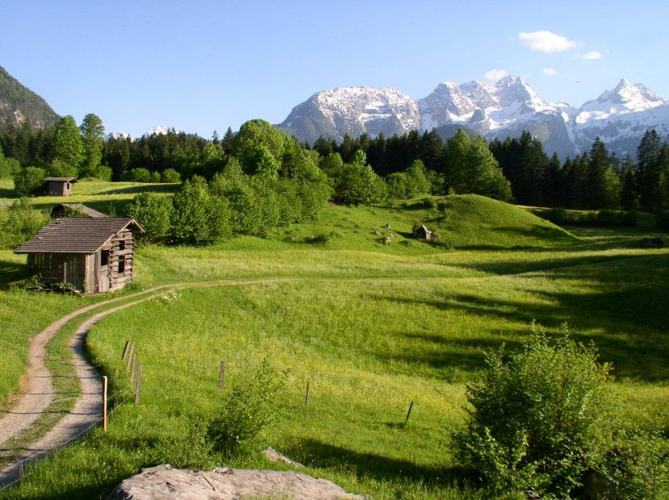
Grünland ist keine Konkurrenz zum Acker
Absolutes Grünland ist nicht ackerfähig:
(steil, uneben, steinig, nass, trocken, kalt, abgelegen, Überschwemmung…)
Anteil an der gesamten lw. Nutzfläche:
weltweit etwa 70 %
Alpenraum > 50 %
Deutschland 30 %
Foto: ARGE Heumilch, eigenes Werk, mit freundlicher Genehmigung)

Slide 13
Die Landwirtschaft erzeugt unvermeidlich große Mengen an nicht-essbarer Biomasse
Beispiel Deutschland: Verteilung der insgesamt geernteten Biomasse (120 Mio. Tonnen TM/Jahr) (%)
1 kg pflanzliche Nahrung verursacht mindestens
4 kg nicht-essbare Biomasse.
Dauer-
grünland
Maximale „Ausbeute“
an pflanzlicher Nahrung
aus Ernteprodukten
Nebenprodukte der
Verarbeitung von
Ernteprodukten
Grün-
düngung
Noch mehr nicht-essbare Biomasse unter praktischen Verhältnissen:
Unvermeidbares Futtergetreide
Fruchtfolge und Gründüngung
Silomais
Koppelprodukte (Stroh)
Daten aus Vorndran et al. (2024)

Slide 14
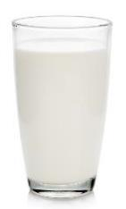
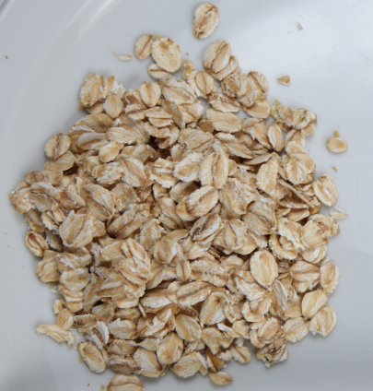
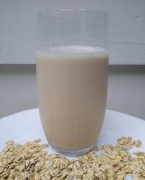
Teller > Trog > Tank alle veganen Produkte erzeugen Futtermittel
Haferstroh
(Futtermittel)
Haferpülpe
(Futtermittel)
1 Glas Haferdrink erzeugt
ein weiteres Glas Kuhmilch
Vegane Produkte sind keine Alternativen
zu Milch/Fleisch/Ei sondern Partner
in der Nutzungskaskade der Biomasse.
Haferdrink
Soja: 35% Protein+Öl, 65% Futtermittel
Weizen: 35% Mehl 65% Futtermittel
Lupine/Erbse: 10% Protein, 90% Futtermittel
Weizen: 5% Protein 95% Futtermittel
Foto oben Mitte von Mx. Granger - Eigenes Werk, CC0, https://commons.wikimedia.org/w/index.php?curid=92508393
Foto links, Ausschnitt, von Florian Schäffer - Eigenes Werk, CC BY-SA 4.0, https://commons.wikimedia.org/w/index.php?curid=39503973

Slide 15
Brauchen wir überhaupt noch Nutztiere?
Die Verfütterung der nicht-essbaren Biomasse an Nutztiere erzeugt einen doppelten Gewinn:
→ mehr Dünger für die pflanzliche Nahrung
→ zusätzliche Lebensmittel ohne Nahrungskonkurrenz
4

Slide 16
Biogasanlagen und Nutztiere sichern gleichermaßen eine hohe Ernte…
Verrotten lassen, vegane Landwirtschaft?
Ineffizient, unkontrollierter Stoffabbau,
geringe Düngerwirkung,
geringe Ernte an veganer Nahrung
Biogas, Gärreste als Dünger?
Effizient, gezielt ausbringbar,
hohe Düngerwirkung,
hohe Ernte an veganer Nahrung
Tierfutter, Mist als Dünger?
Effizient, gezielt ausbringbar,
hohe Düngerwirkung,
hohe Ernte an veganer Nahrung
Die
Pflanzen-
nährstoffe (N, P, …)
der nicht-essbaren Biomasse müssen zurück in den Stoffkreislauf
Relation der Erntemenge:
1
2
2
(Bryzinski 2020)

Slide 17
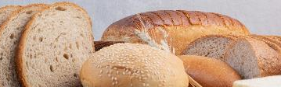
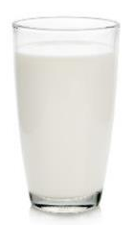
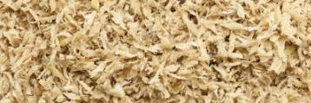
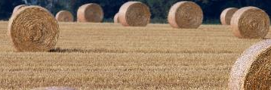
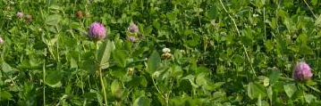
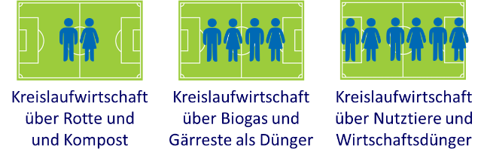
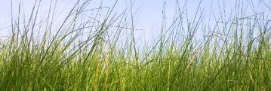
… aber nur die Nutztiere liefern zusätzliche Nahrung aus nicht-essbarer Biomasse
essbar
z.B. Brot
100 g Eiweiß
3000 kcal
z.B. 3 kg Kuhmilch
oder 0,5 kg Fleisch
100 g Eiweiß
1500 kcal
Verhältnis mind. 1:4
mind. 50% mehr Nahrung
aus derselben Nutzfläche
ohne Nahrungskonkurrenz
Nicht essbar

Slide 18
Brauchen wir überhaupt noch Nutztiere?
5
Teller > Trog > Tank macht das
CH₄ der Wiederkäuer klimaneutral

Slide 19
Globale Emissionen von CO₂-Äquivalenten aus der Haltung von Nutztieren (FAO GLEAM 2022)
Die Problemzonen
der CH₄-Emissionen
durch Wiederkäuer
liegen in Südasien
und Südamerika.

Slide 20
Die Nutztierhaltung in Mitteleuropa hat schon viel zur Erreichung der Klimaziele beigetragen
Weniger Wiederkäuer
als im Jahre 1800.
Wiederkäuer emittieren weniger CH₄ als zu Beginn
der Industrialisierung
(Kuhla and Viereck, 2022).
Künftige Reduktion von CH₄ von welchem Bezugspunkt aus? Die Hausaufgaben sind
ja schon zum großen Teil gemacht.
Rinder
vorindustrielle Zeit
Schafe
Quelle: Daten aus Schulze, 2014; bmel-statistik.de; Kuhla and Viereck, 2022

Slide 21
CO₂-Äquivalente nach GWP100 liefern ein zu stark vereinfachtes Bild über Methan (CH₄)
CO₂-Fußabdruck nach GWP100 aus den Emissionen: CO₂eq = 1$×$CO₂ + 28$×$CH₄ + 265$×$N₂O
CO₂ langlebig (t_{½} > 1000 Jahre),
akkumuliert in der Atmosphäre.
Jede zusätzliche Emission ergibt eine
dauerhafte Erwärmung der Atmosphäre.
CH₄ kurzlebig (t_{½} =12 Jahre), Emission und Abbau münden rasch in ein atmosphärisches Gleichgewicht.
konstante Emissionsrate: Gleichgewicht, keine Erwärmung
sinkende Emissionsrate: Abkühlung
steigende Emissionsrate: kurzfristig starke Erwärmung
Beispiel Österreich: GWP100 überschätzt den CO₂-Fußabdruck von Milch und Rindfleisch um Faktor 2 (Hörtenhuber et al. 2022)
(Neu et al. 2022)
(Allen et al. 2018)
(Guggenberger et al. 2022)

Slide 22
Teller > Trog > Tank macht das CH₄ der Wiederkäuer klimaneutral
Österreich: kumulative Klimawirkung nationaler Emissionen
(aus Guggenberger et al. 2022)
Maßnahmen zum Stopp der globalen Erwärmung:
CO₂-Emissionen maximal drosseln.
CO₂-Senken fördern: Grünland > Wald >> Ackerland.
Wiederkäuer auf das Maß der Kreislaufwirtschaft reduzieren und auf diesem Niveau die Produktion konstant halten.
9
8
CO₂
7
6
CH₄ (davon die Hälfte aus der Landwirtschaft)
5
Strahlungsantrieb (mW m⁻²)
4
N₂O
3
CO₂ akkumuliert und verursacht den Hauptteil der Erwärmung.
2
1
CH₄ akkumuliert nicht. Die Abschaffung der Wiederkäuer
hätte nur eine geringe Abkühlung zur Folge.
0
1890
1920
1950
1980
2010
2040

Slide 23
Brauchen wir überhaupt noch Nutztiere?
6
Zu viel als auch zu wenig Nutztiere
sind ein Schaden für Umwelt und Klima

Slide 24
Das Minimum der Umwelt- und Klimawirkung der Nahrungsproduktion benötigt Nutztiere
Die nicht-essbare Biomasse zerfällt und gibt dabei weitgehend dieselben Emissionen ab, egal ob durch Verrottung, Biogas, oder über Nutztiere. (CH₄ hat keine quantitative Bedeutung)
keine Nutztiere
Hoch-intensive
Tierproduktion,
Nahrungskonkurrenz
Landnutzungsänderung
Umwelt- und Klimawirkung
je Einheit erzeugter Nahrung
Der Verzicht auf die Verfütterung an Nutztiere vernichtet die dabei erzeugten Lebensmittel, ohne die Umwelt und das Klima nennenswert zu entlasten.
Teller > Trog > Tank
Nutztiere erhalten
ausschließlich nicht- essbare Biomasse
Null
hoch
Intensität der Tierhaltung
Ohne Nutztiere verbraucht die Ernährung von einem Menschen mehr Land, Wasser, Energie, Dünger, Pflanzenschutz, …
→ höhere Emissionen.
Teller > Trog > Tank
Kreislaufwirtschaft der
nicht-essbaren Biomasse

Slide 25
Das Minimum der Umwelt- und Klimawirkung der Nahrungsproduktion benötigt Nutztiere
(Van Zanten et al. 2018)
Teller > Trog > Tank

Slide 26


Die Fußabdrücke tierischer Lebensmittel sind hoch variabel
Kreislaufwirtschaft
nur unvermeidlich anfallende,
nicht essbare Biomasse
geringe Emissionen
geringer Fußabdruck
Zusatzproduktion Nahrungskonkurrenz, Landnutzungsänderung
hohe Emissionen
hoher Fußabdruck
Kraftfutter
ist kein Problem, solange es aus
nicht-essbarer Biomasse
besteht!
Umwelt- und Klimawirkung
Produktionsniveau

Slide 27
Brauchen wir überhaupt noch Nutztiere?
7
Künftiger Wohlstand beruht nicht mehr auf bloßem Wachstum sondern auf Effizienz und Produktivität

Slide 28

Teller > Trog > Tank entlastet die Umwelt, limitiert aber die Produktivität
Verzicht auf Nahrungskonkurrenz und Landnutzungsänderung (Teller > Trog > Tank)
Deutlich geringere Emissionen
Limitierung der Produktion durch geringere
Futtermengen und niedrigere Qualitäten
Wieviel von der aktuellen Produktion liefert derzeit die nicht-essbare Biomasse?
ca. 2/3 von Milch und Rindfleisch
ca. 1/2 von Schweinefleisch
ca. 1/10 von Geflügelprodukten
(Baur und Flückiger 2018, De Luca & Müller 2024)

Slide 29
Die nicht-essbare Biomasse muss effizient verwertet werden
Futterwirtschaft optimieren, (Grob)Futterqualität erhöhen (Technologie & Pflanzenzüchtung)
Precision feeding, Futtermittelzusatzstoffe
Minimierung von unproduktivem Futterverzehr im System
  Tiergesundheit, Tierwohl
  robuste Jungtieraufzucht, hohe Lebensleistung
Begrenzung des Leistungsniveaus am Potenzial des Futters
(aber innerhalb des Angebots an nicht-essbarer Biomasse möglichst hohe Leistung)
Fotos: ARGE Heumilch, eigenes Werk, mit freundlicher Genehmigung

Slide 30
Brauchen wir überhaupt noch Nutztiere?
Ausblick

Slide 31
Zeitenwende, Energiewende, Nutztierwende
Eine umwelt- und klimafreundliche Landwirtschaft braucht Nutztiere in der Balance der Kreislaufwirtschaft
Abkehr von
Hin zu
Limitierung
Effekt für den Konsumenten
Reaktion
Energiewende
fossiler Energie
Regenerierbare Energie:
Sonne, Wind,…
Menge, Speicherung
geringeres Angebot,
höherer Preis
Quellen erschließen, Wirkungsgrade maximieren
Nutztierwende
Nahrungskonkurrenz, Landnutzungsänderung
Regenerierbares Futter:
nicht-essbare Biomasse
Menge, Futterwert
weniger Milch, Fleisch, Eier, …, höherer Preis
Futterwirtschaft und Futtereffizienz maximieren

